Slide 1
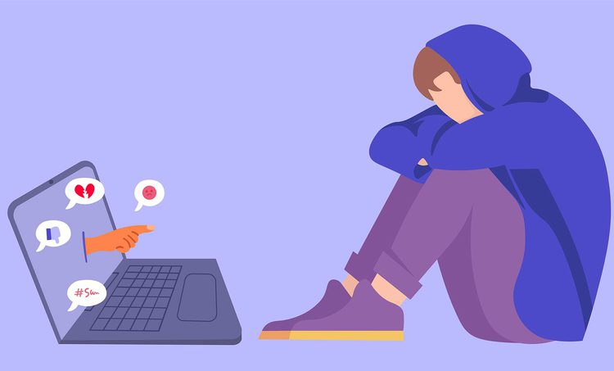
CYBERBULLISMO
Delaiti Maria, Cuozzo Andrea, Pontalti Lisa
1NSA

Slide 2
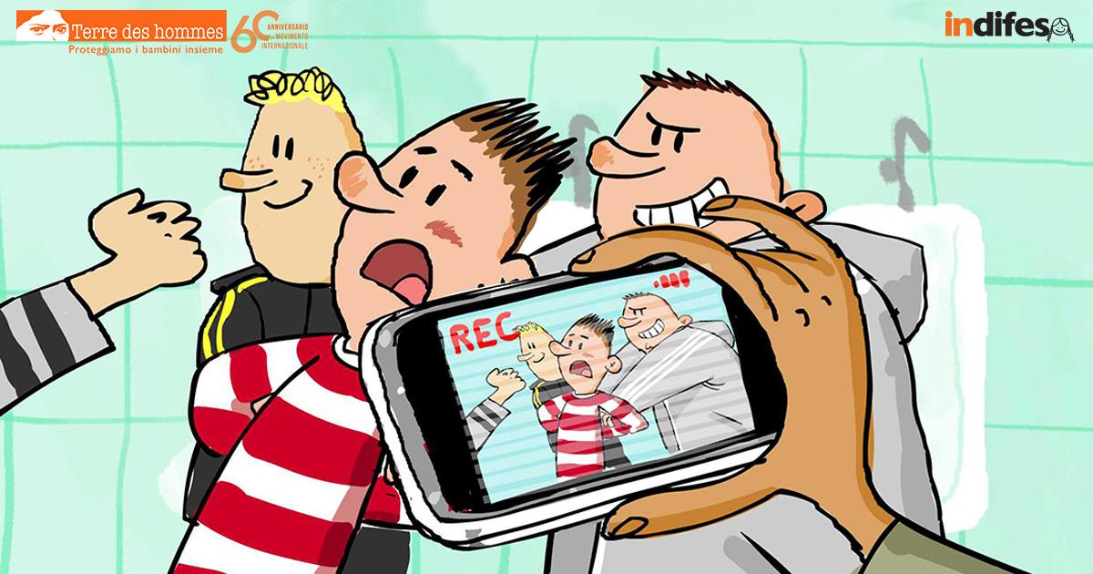
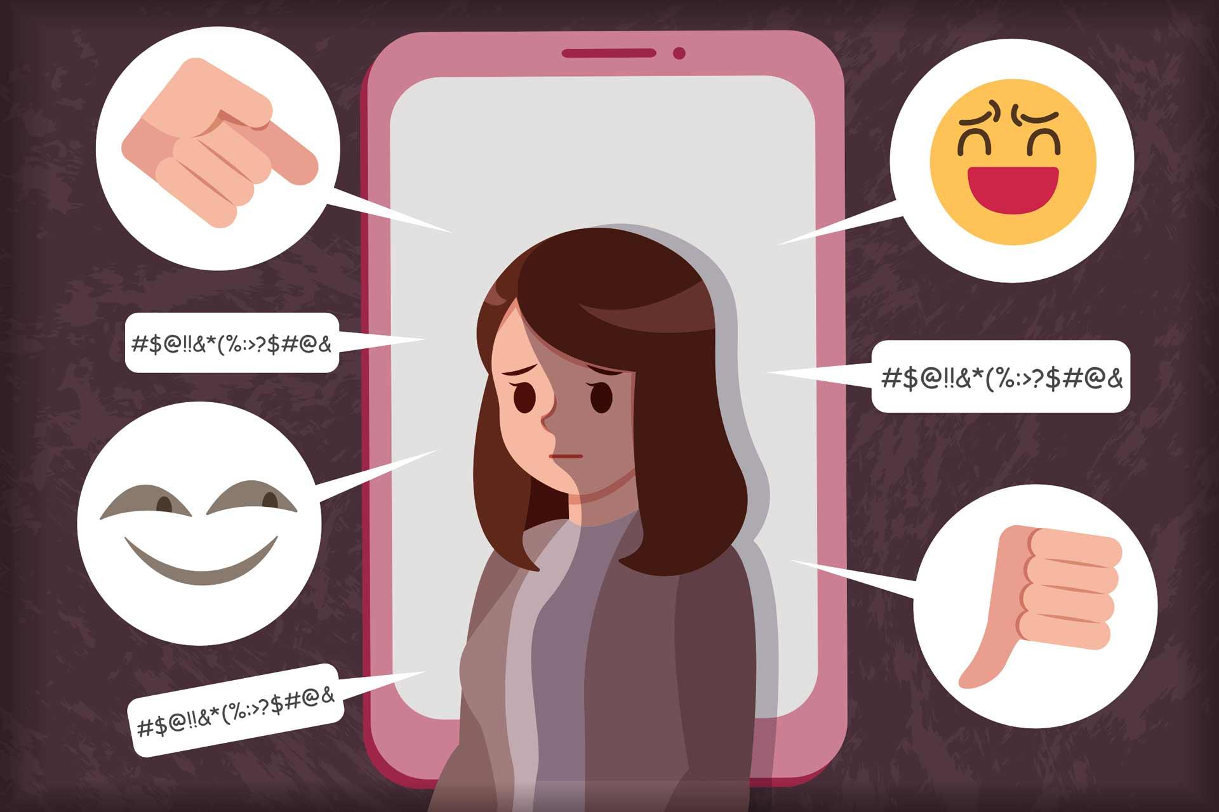
COS’E’ E COME AVVIENE
-bullismo online
discriminazioni e insulti
-sms, video, foto….

Slide 3
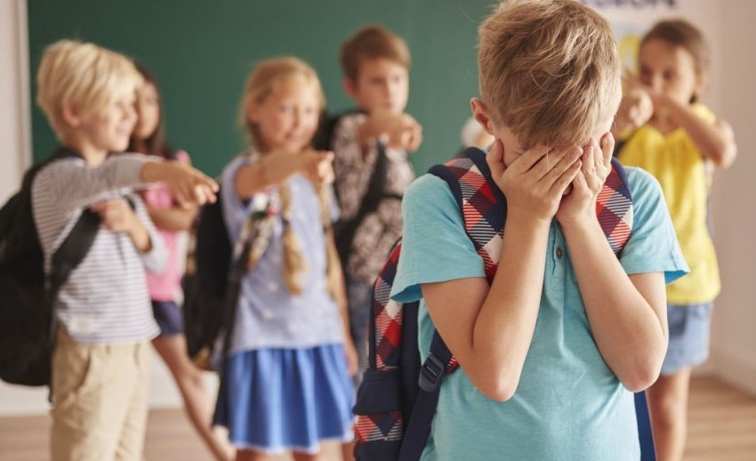
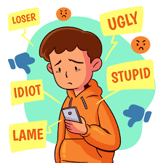
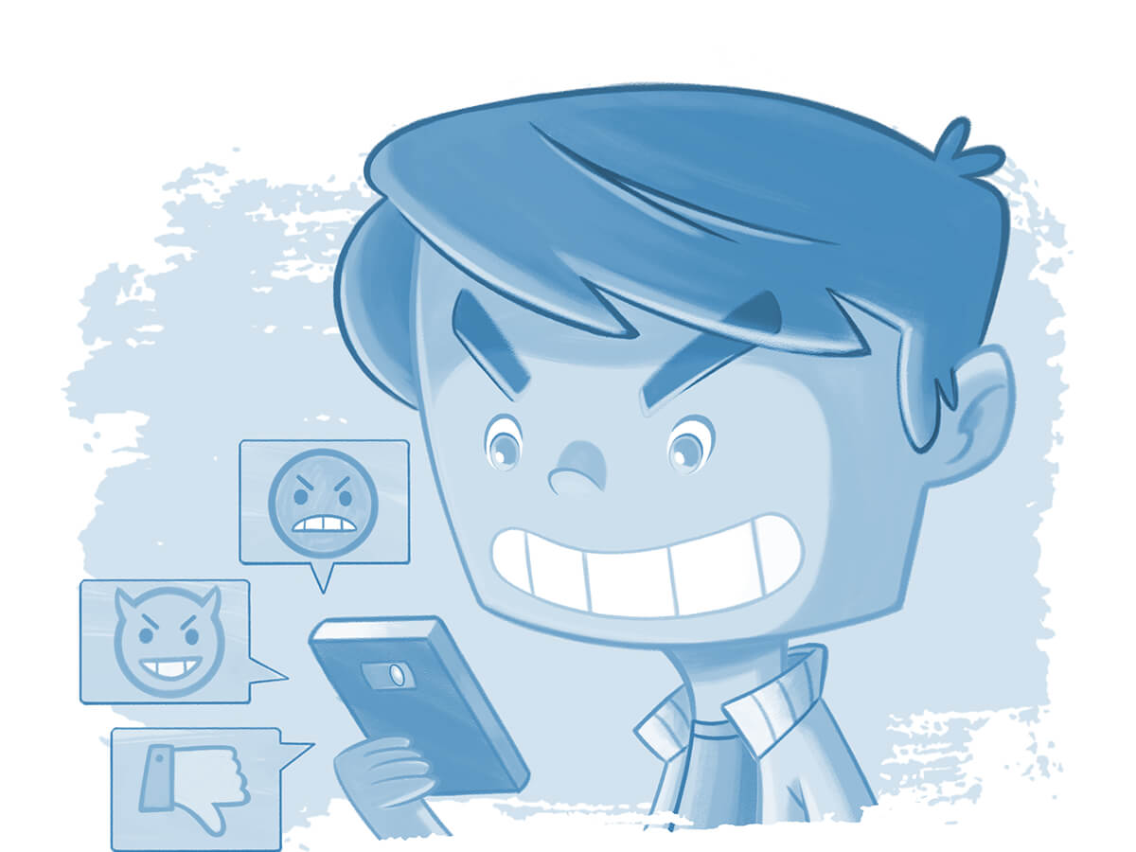
I CYBERBULLY

Slide 4
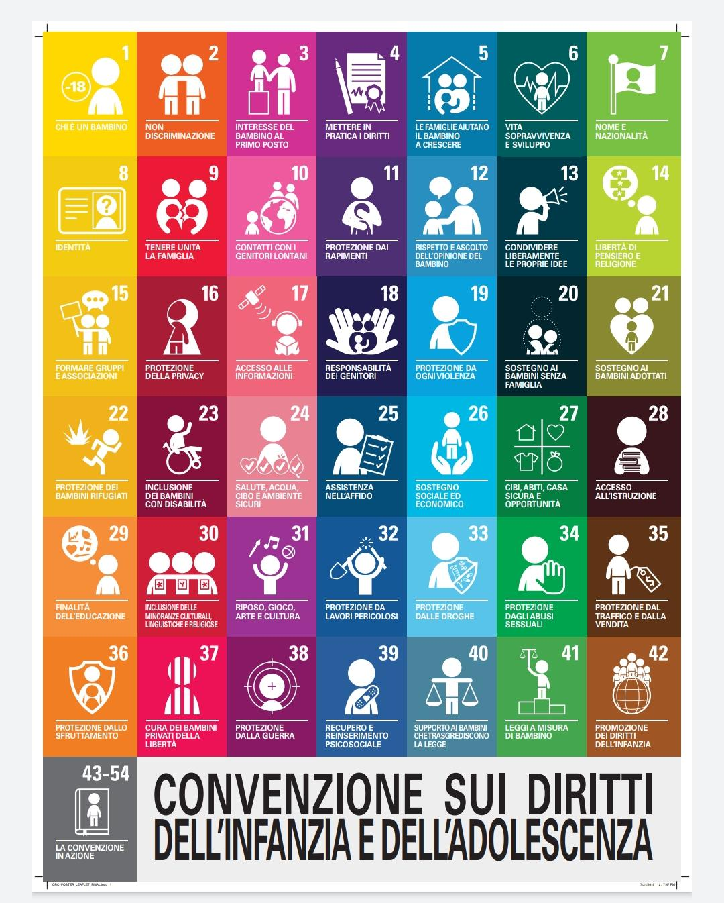
ARTICOLO 16
“ ogni bambino ha il diritto alla privacy. Le leggi devono proteggere la privacy dei bambini nella loro vita privata, in famiglia, a casa, garantendo che la loro reputazione non subisca offese.”

Slide 5
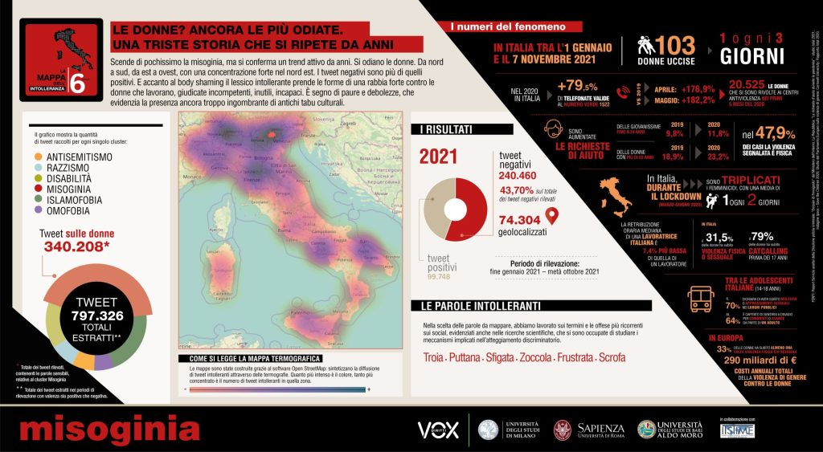

Le possibili vittime
donne
disabili
ebrei
omosessuali
stranieri

Slide 6
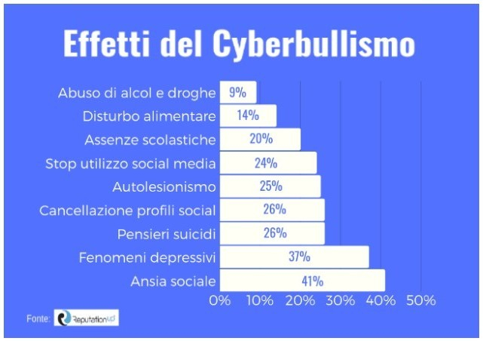
Le conseguenze
Possono essere:
-vergogna
-isolamento sociale
-depressione
-attacchi di panico
-suicidio

Slide 7
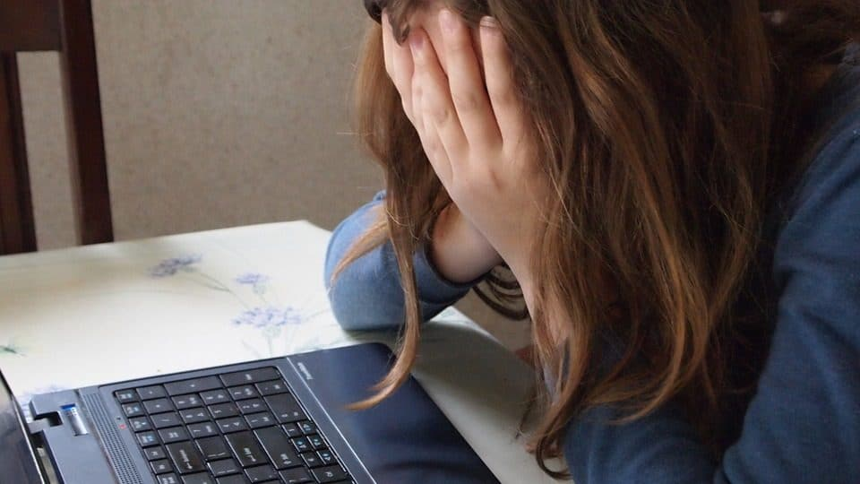
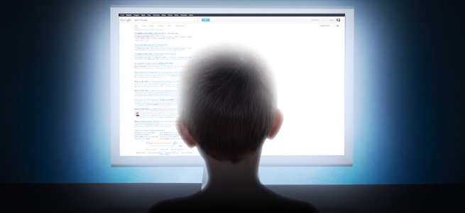
Testimonianza
Carolina
suicidio

Slide 8
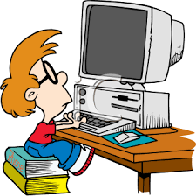
Come prevenirlo
Utilizzare delle password sicure e non rivelarle a nessuno.
Proteggere la propria sfera privata.
Sui social media accettare come amici soltanto le persone che si conoscono.
Non postare foto o filmati imbarazzati.

Slide 9
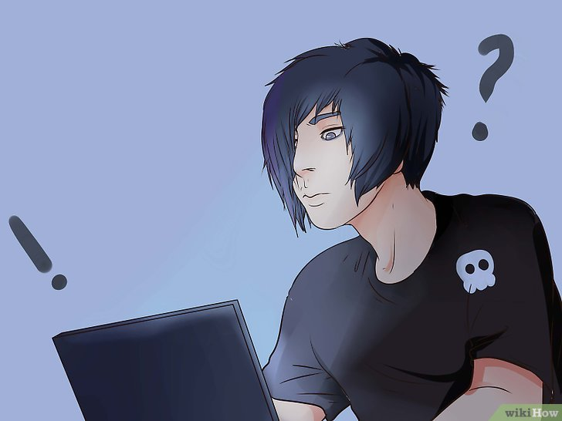
Come gestirlo
-Rivolgersi a un genitore, insegnante o altre persone di fiducia
-Bloccare e segnalare il molestatore nel Social network corrispondente
Nei casi gravi
presentare denuncia alla polizia

Slide 10
FINE
GRAZIE PER L’ASCOLTO

